Slide 1
那些年我们面过的HR
就业部：岳北吉

Slide 2
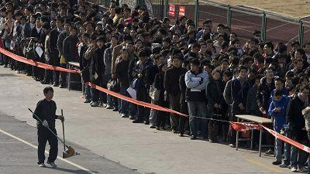

Slide 3
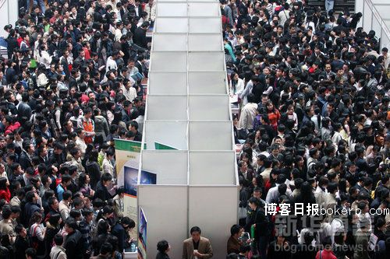

Slide 4
面试法则
第一条——黄金法则。在面试中，你应该担起80%的谈话而让面试官只需说20%。
第二条——白金法则。即你需试着控制面试的节奏和话题
第三条——钻石法则。面试时，对于没有把握的问题，还给面试官。

Slide 5
问题一：请你介绍一下你自己?
首先，绝不能轻视这道题。要知道，一个好的开始可是成功的一半。
如果你只是用一分钟来复述你的简历，对不起，没有任何意义。
给出的建议是，最多用二十秒介绍自己的姓名、学校、专业等基本信息，然后自然过渡到有关自己的优势或强项的话题。
记住，一定要在最短时间内引发面试官的好感或兴趣。企业最希望知道的是求职者能否胜任工作，包括：最强的技能、最深入研究的知识领域、个性中最积极的部分、做过的最成功的事，主要的成就等，这些都可以和学习无关，也可以和学习有关，但要突出积极的个性和做事的能力，说得合情合理企业才会相信。

Slide 6
【例】我叫XXX，英文名字XXX，XX省XX市人，今年6月将从XX学校XX专业本科(专科)毕业。除了简历上您看到的介绍，我愿意特别说一下我在XXX方面的特长/我最大的特点是……。正是基于对自己这方面的自信，使我有勇气来应聘贵公司的XXX这一职位。(看表)一分钟到了，希望我没有超时。(阳光的微笑)
一般来说，最后那句话会使面试官放松和微笑。资历略浅HR可能还会接着问：“为什么你会这么认为呢？”如果真的被问到，那么，恭喜你已经引导了这次面试。

Slide 7
你觉得你个性上最大的优点是什么
沉着冷静、条理清楚、立场坚定、顽强向上、乐于助人和关心他人、适应能力和幽默感、乐观和友爱。我在河北安博接受的相关培训及项目实战，加上实习工作，使我适合这份工作。
优点不一定要体现在工作上，但是一定要
积极、向上！

Slide 8

说说你最大的缺点？
这个问题企业问的概率很大，通常不希望听到直接回答的缺点是什么等，如果求职者说自己小心眼、爱忌妒人、非常懒、脾气大、工作效率低，企业肯定不会录用你。绝对不要自作聪明地回答“我最大的缺点是过于追求完美”，有的人以为这样回答会显得自己比较出色，但事实上，他已经岌岌可危了。企业喜欢求职者从自己的优点说起，中间加一些小缺点，最后再把问题转回到优点上，突出优点的部分，企业喜欢聪明的求职者。

Slide 9

你对加班的看法？
实际上好多公司问这个问题，并不证明一定要加班，只是想测试你是否愿意为公司奉献。
回答样本：如果是工作需要我会义不容辞加班，我现在单身，没有任何家庭负担，我也会提高工作效率，减少不必要的加班。
基本上，如果上班工作有效率，工作量合理的话，应该不太需要加班。可是我也知道有时候很难避免加班，加上现在工作都采用责任制，所以我会调配自己的时间，全力配合。
分析：虽然不会有人心甘情愿的加班，但依旧要表现出高配合度的诚意。

Slide 10
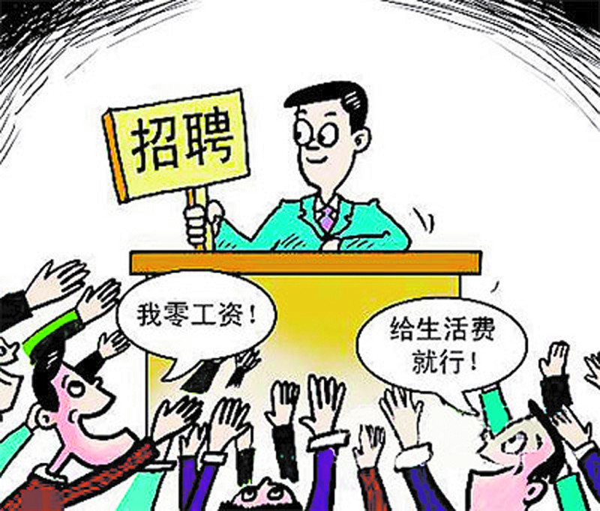
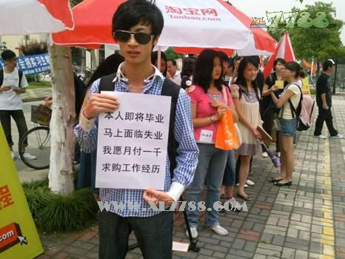
你对薪资的要求

Slide 11
你对薪资的要求？
如果你对薪酬的要求太低，那显然贬低自己的能力；如果你对薪酬的要求太高，那又会显得你分量过重，公司受用不起。一些雇主通常都事先对求聘的职位定下开支预算，因而他们第一次提出的价钱往往是他们所能给予的最高价钱，他们问你只不过想证实一下这笔钱是否足以引起你对该工作的兴趣。
回答样本一：我对工资没有硬性要求，我相信贵公司在处理我的问题上会友善合理。我注重的是找对工作机会，所以只要条件公平，我则不会计较太多。
回答样本二：我受过系统的软件编程的训练，不需要进行大量的培训，而且我本人也对编程特别感兴趣。因此，我希望公司能根据我的情况和市场标准的水平，给我合理的薪水。
回答样本三：如果你必须自己说出具体数目，请不要说一个宽泛的范围，那样你将只能得到最低限度的数字。最好给出一个具体的数字，这样表明你已经对当今的人才市场作了调查，知道像自己这样学历的雇员有什么样的价值。

Slide 12
在五年的时间内，你的职业规划？
这是每一个应聘者都不希望被问到的问题，但是几乎每个人都会被问到，比较多的答案是“管理者”。但是近几年来，许多公司都已经建立了专门的技术途径。这些工作地位往往被称作“顾问”、“参议技师”或“高级软件工程师”等等。当然，说出其他一些你感兴趣的职位也是可以的，比如产品销售部经理，生产部经理等一些与你的专业有相关背景的工作。要知道，考官总是喜欢有进取心的应聘者，此时如果说“不知道”，或许就会使你丧失一个好机会。最普通的回答应该是“我准备在技术领域有所作为”或“我希望能按照公司的管理思路发展”。

Slide 13
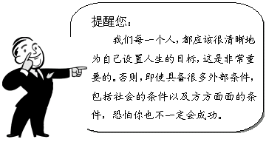

Slide 14
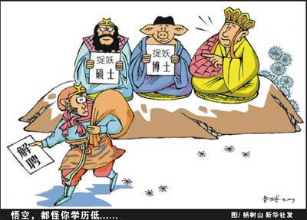
怎样看待学历和能力？

Slide 15
怎样看待学历和能力？
学历我想只要是大学专科的学历，就表明觉得我具备了根本的学习能力。剩下的，你是学士也好，还是博士也好，对于这一点的讨论，不是看你学了多少知识，而是看你在这个领域上发挥了什么，也就是所说的能力问题。一个人工作能力的高低直接决定其职场命运，而学历的高低只是进入一个企业的敲门砖，如果贵公司把学历卡在博士上，我就无法进入贵公司，当然这不一定只是我个人的损失，如果一个专科生都能完成的工作，您又何必非要招聘一位博士生呢

Slide 16

你并非毕业于名牌院校？
是否毕业于名牌院校不重要，重要的是有能力完成您交给我的工作，我接受了安博教育的职业培训，掌握的技能完全可以胜任贵公司现在工作，而且我比一些名牌院校的应届毕业生的动手能力还要强，我想我更适合贵公司这个职位。

Slide 17

何时可以到职？
大多数企业会关心就职时间，最好是回答“如果被录用的话，到职日可按公司规定上班”，但如果还未辞去上一个工作、上班时间又太近，似乎有些强人所难，因为交接至少要一个月的时间，应进一步说明原因，录取公司应该会通融的

Slide 18

除了本公司外，还应聘了哪些公司？
很奇怪，这是相当多公司会问的问题，其用意是要概略知道应徵者的求职志向，所以这并非绝对是负面答案，就算不便说出公司名称，也应回答“销售同种产品的公司”，如果应聘的其他公司是不同业界，容易让人产生无法信任的感觉。

Slide 19
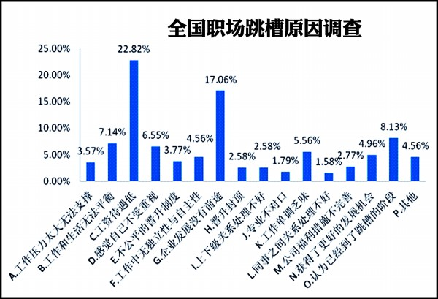

Slide 20

你工作经验欠缺，如何能胜任这项工作？
如果招聘单位对应届毕业生的应聘者提出这个问题，说明招聘公司并不真正在乎“经验”，关键看应聘者怎样回答。
对这个问题的回答最好要体现出应聘者的诚恳、机智、果敢及敬业。

Slide 21
你工作经验欠缺，如何能胜任这项工作？
如“作为应届毕业生，在工作经验方面的确会有所欠缺，因此在读书期间我一直利用各种机会在这个行业里做兼职。我也发现，实际工作远比书本知识丰富、复杂。但我有较强的责任心、适应能力和学习能力，而且比较勤奋，所以在兼职中均能圆满完成各项工作，从中获取的经验也令我受益非浅。请贵公司放心，学校所学及兼职的工作经验使我一定能胜任这个职位。”
分析：这个问题思路中的答案尚可。突出自己的吃苦能力和适应性以及学习能力（不是学习成绩）为好。

Slide 22
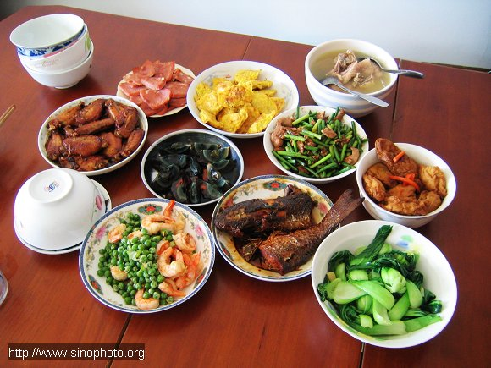
你在以往的学习中感到最有成就的是什么

Slide 23

你在以往的学习中感到最有成就的是什么
你攻克的难题是否会让你产生成就感，你做的项目是否是你觉得可以感觉到有收获，你做的事情你认为是有意义的吗？

Slide 24
